Slide 1

N.GREGORY MANKIW
经济学原理（第8版）
[美] 曼昆 著
V. Andreea CHIRITESCU 编
（Eastern IIIinois University）
第31章
开放经济的宏观经济学：基本概念

Slide 2
基本概念
封闭经济
  不与世界上其他国家相互交易的经济
开放经济
  与世界上其他经济自由交易的经济

Slide 3
开放经济
与其他经济相互交易:
  它在外贸市场上买卖物品和服务
  也在资本市场上买卖金融和实体资产

Slide 4
物品的流动, 第1部分
出口
  在国内生产在国外销售的物品与服务
进口
  在国外生产在国内销售的物品与服务
净出口（贸易余额）
  一国的出口值减去进口值

Slide 5
物品的流动, 第2部分
贸易盈余（净出口>0）
  出口大于进口
    一国向国外出售的物品与服务大于它向其他国家购买的
贸易赤字（净出口<0）
  进口大于出口
    一国向国外出售的物品与服务少于它向其他国家购买的
贸易平衡：出口等于进口

Slide 6
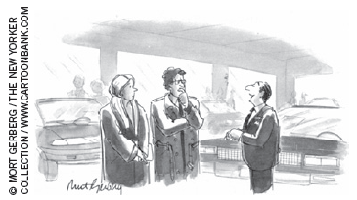
物品的流动, 第3部分
可能影响一国出口、进口和净出口的因素:
  消费者对国内外商品的偏好
  国内外商品的价格
  人们用本国货币购买外币的汇率
“我们所谈的不仅仅是买一辆车—而是这个国家面临的与中国的贸易赤字问题。”

Slide 7
物品的流动, 第4部分
可能影响一国出口、进口和净出口的因素:
  国内外消费者的收入
  货物从一国到另一国的运费
  政府的国际贸易政策

Slide 8
资本的流动, 第1部分
资本净流出
  资本流出：本国居民购买外国资产
    对国外的直接投资
    对国外的有价证券投资
  资本流入：外国居民购买本国资产
  前者减去后者即为资本净流出

Slide 9
资本的流动, 第2部分
影响资本净流出的变量
  外国资产的真实回报率（简化为利率） r*
  本国资产的真实回报率（简化为利率） r
  持有外国资产的经济与政治风险
  影响外国对国内资产所有权的政府政策等

Slide 10
净出口=资本净流出, 第1部分
净出口 NX
  真实汇率 E 的函数
资本净流出 NCO
  国内外真实利率 r 和 r* 的函数
均衡下的一个恒等式：
  NX(E) = NCO(r,r*)

Slide 11
净出口=资本净流出, 第2部分
一个简单故事：当净出口 < 0
  本国向外国购买的物品与服务
    比向国外销售的物品与服务要多
  外贸市场上产生的贸易赤字
    需以本国资产的所有权来偿还
    使外国人（净）获得本国资产的所有权
    产生等价值的资本净流入，即负资本净流出

Slide 12
净出口=资本净流出, 第3部分
一个简单故事：当净出口 > 0
  本国向外国销售的物品与服务
    比向国外购买的物品与服务要多
  外贸市场上产生的贸易盈余
    使本国人（净）获得外国资产的所有权
    产生等价值的资本净流出
  但注意，出口和资本流出，进口和资本流入，并不一定两两相等。

Slide 13
可贷资金市场模型
开放经济：Y = C + I + G + NX
国民总储蓄：S = Y – C – G
  Y – C – G = I + NX
  S = I + NX
NX = NCO
  S = I + NCO
  国民总储蓄 = 国内投资 + 资本净流出

Slide 14
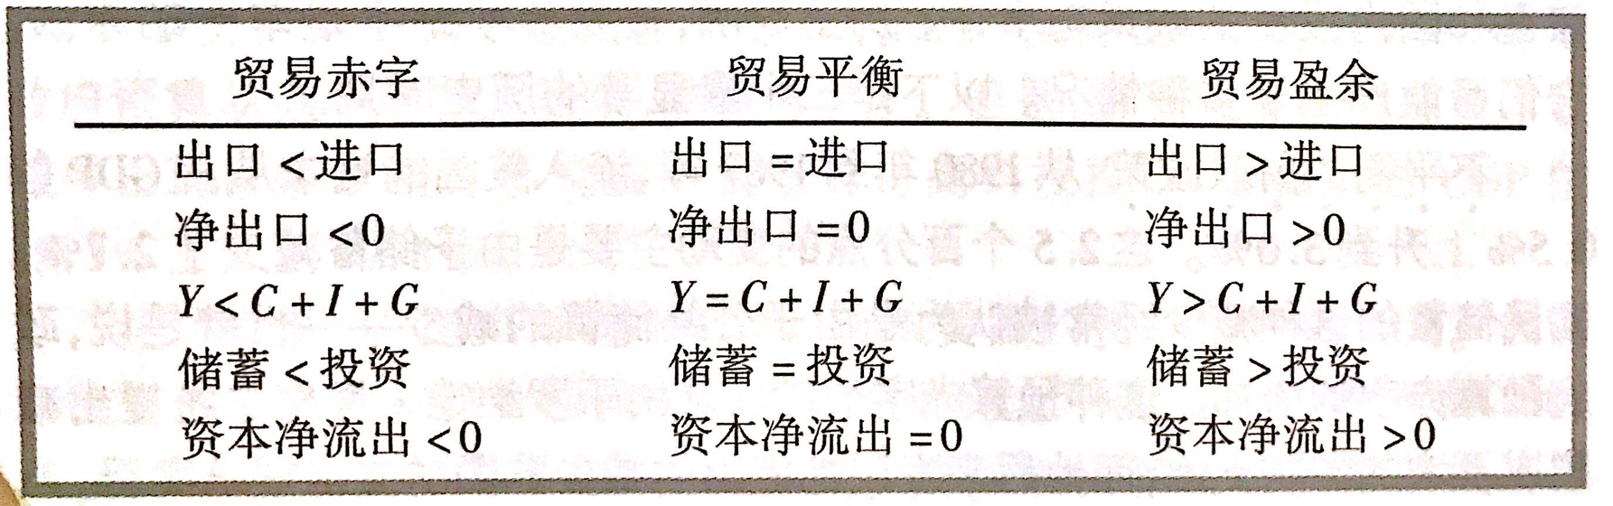
商品和资金的国际流动

Slide 15
国际交易价格, 第1部分
名义汇率
  用一国的货币
  交换另一国的货币的比率
例子
  汇率 = 7 人民兑换 1 美元

Slide 16
国际交易价格, 第2部分
本币升值
  1 单位本国货币兑换的外国货币数量增加
例子：人民币升值
  汇率 (旧) = 7 人民币 1 美元
  汇率 (新) = 6 人民币 1 美元
  美元贬值

Slide 17
国际交易价格, 第3部分
本币贬值
  1 单位本国货币兑换的外国货币数量减少
例子：人民币贬值
  汇率 (旧) = 7 人民币 1 美元
  汇率 (新) = 8 人民币 1 美元
  美元升值

Slide 18
国际交易价格, 第4部分
真实汇率
  用一国的物品与服务
  交换另一国的物品与服务的比率
  没有直接数字，需通过名义汇率和国内外价格水平来计算

Slide 19
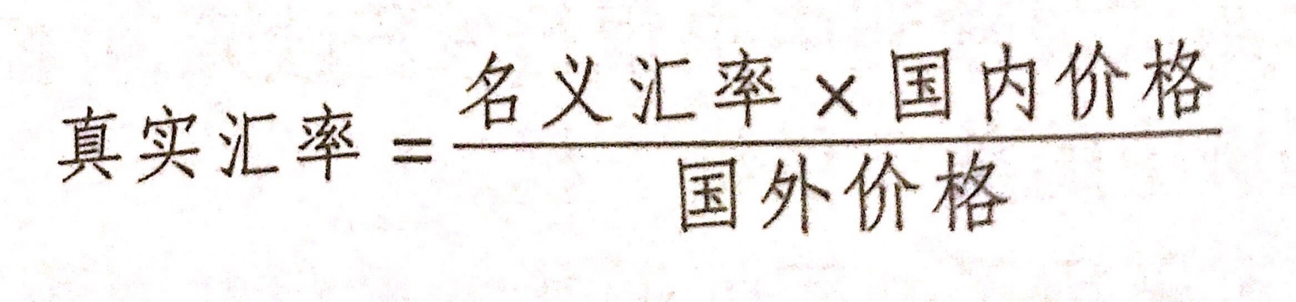
国际交易价格, 第5部分
真实汇率 E = (e ˣ P) / P*
  e： 1 单位本币兑换他币的名义汇率
  P： 国内的价格水平
  P*：国外的价格水平

Slide 20
国际交易价格, 第6部分
真实汇率下降
  本国商品相对于外国商品变得更便宜
  消费者会购买更多本国商品、更少外国商品
    出口增加、进口减少
    净出口增加

Slide 21
国际交易价格, 第7部分
真实汇率上升
  本国商品相对于外国商品变得更贵
  消费者会购买更少本国商品、更多外国商品
    出口减少、进口增加
    净出口减少
  NX(E) 是一个单调递减的函数

Slide 22
购买力平价, 第1部分
名义和实际汇率如何被决定？
购买力平价理论
  Purchasing-Power Parity (PPP)
  一单位任意国家的货币
  应该能在所有国家买到等量的商品

Slide 23
购买力平价, 第2部分
购买力平价理论的基本逻辑
  基于“一价法则”
  同种物品在所有地区将按照同样的价格销售
套利
  利用不同市场上同种物品的价格差来牟利的过程
  其结果是“一价法则”

Slide 24
购买力平价, 第3部分
如果 1 单位本币在国内外的购买力相同
  真实汇率 E = 1
当购买力平价理论（PPP）成立时
  名义汇率 e 反映两国的价格水平 P、P*
  e = P*/P
当一国的央行增加货币供给时
    该国物价上涨
    导致该国货币相对于世界上其他货币贬值

Slide 25
PPP的局限性，第1部分
在实践中购买力平价理论并不一定有效
  运输成本、冰山成本等
  非贸易品、不完全替代贸易品等
相对购买力平价（拓展知识）
  一单位货币在不同地区的购买力之比是恒定不变的
  真实汇率可以不为1，但是一个常数

Slide 26
PPP的局限性，第2部分
购买力平价
  并不是一个完美的汇率决定理论
真实汇率
  不仅不为 1
  还经常波动

